Slide 1
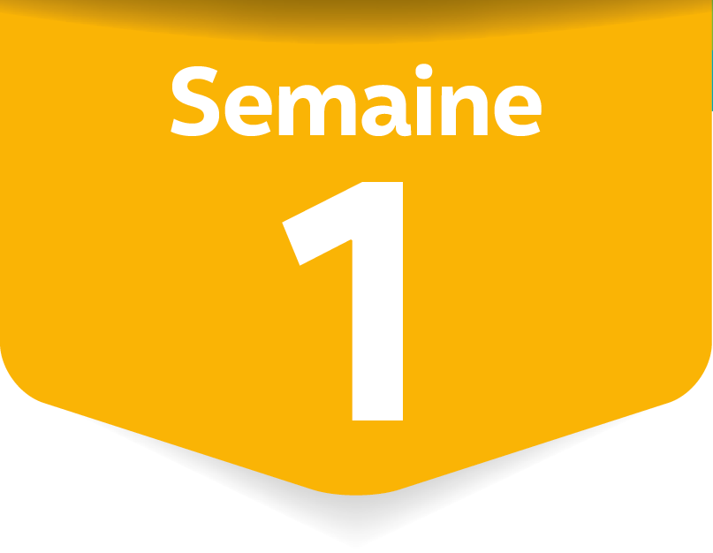
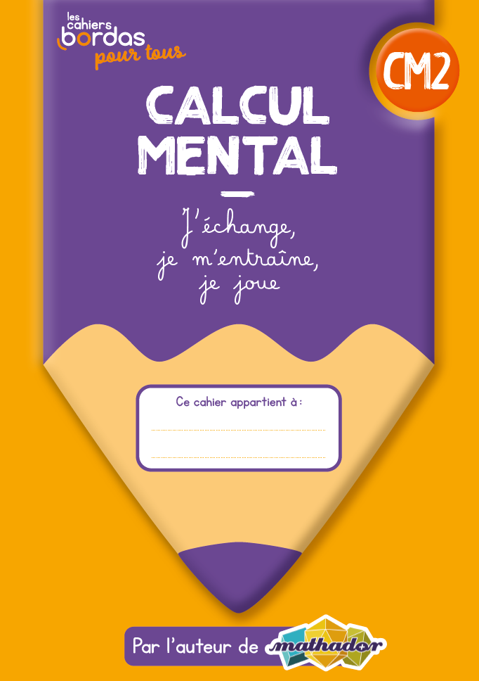



© BORDAS/SEJER, 2022 – Calcul mental CM2

Slide 2
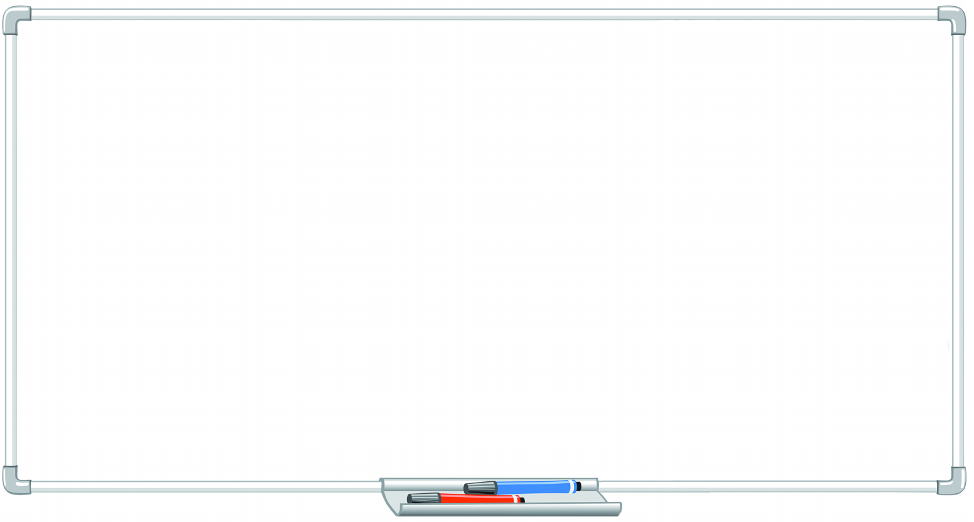

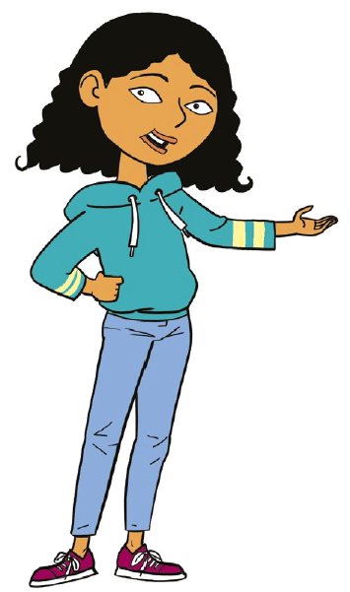
Calcule.
Je pars de 37
et j’ajoute une dizaine.
Quel nombre vais-je trouver ?
© BORDAS/SEJER, 2022 – Calcul mental CM2

Slide 3
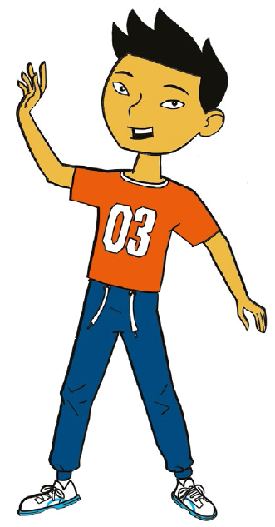
Calcule.
Je pars de 37
et j’ajoute une centaine.
Quel nombre vais-je trouver ?
© BORDAS/SEJER, 2022 – Calcul mental CM2

Slide 4
Calcule.
© BORDAS/SEJER, 2022 – Calcul mental CM2

Slide 5
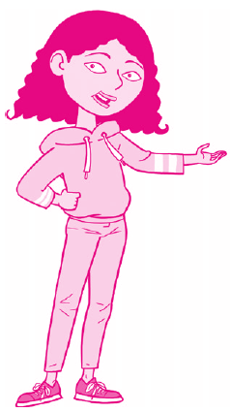
Calcule.
37, c’est 3 dizaines + 7 unités.
Donc 3 dizaines + 7 unités + 1 dizaine = ?
4 dizaines + 7 unités = 47
© BORDAS/SEJER, 2022 – Calcul mental CM2

Slide 6

Calcule.
Qui a une autre idée
pour expliquer le résultat ?
© BORDAS/SEJER, 2022 – Calcul mental CM2

Slide 7
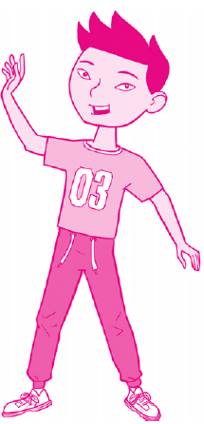
Calcule.
37, c’est 3 dizaines + 7 unités.
Donc 3 dizaines + 7 unités + 1 centaine = 137
© BORDAS/SEJER, 2022 – Calcul mental CM2

Slide 8
Calcule.
Qui a une autre idée
pour expliquer le résultat ?
© BORDAS/SEJER, 2022 – Calcul mental CM2

Slide 9

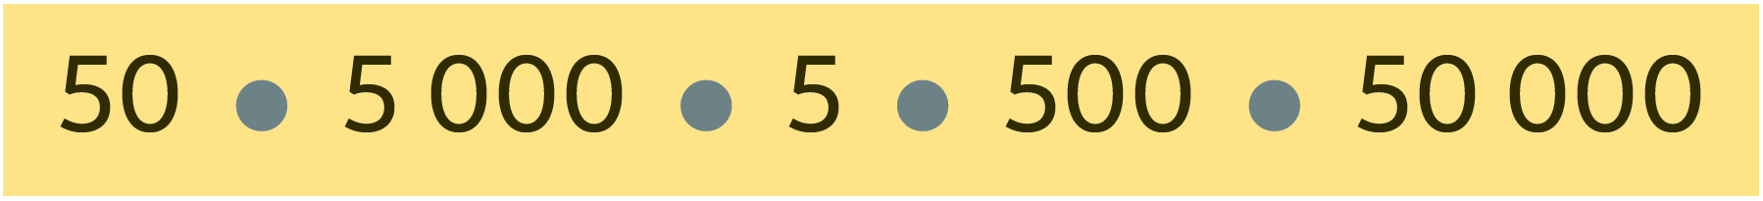
Range les nombres dans l’ordre croissant.
Recopie ces nombres du plus petit au plus grand.
Ils commencent tous par 5, alors regarde le nombre de chiffres dans chacun des nombres.
© BORDAS/SEJER, 2022 – Calcul mental CM2

Slide 10
Range les nombres dans l’ordre croissant.
© BORDAS/SEJER, 2022 – Calcul mental CM2

Slide 11
Range les nombres dans l’ordre croissant.
5 est le seul nombre composé
d’un seul chiffre. C’est 5 unités.
C’est le plus petit nombre de cette liste.
© BORDAS/SEJER, 2022 – Calcul mental CM2

Slide 12
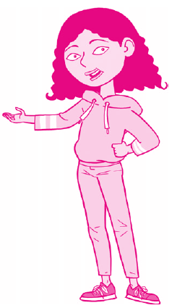
Range les nombres dans l’ordre croissant.
50 est un nombre de deux chiffres. C’est 5 dizaines.
© BORDAS/SEJER, 2022 – Calcul mental CM2

Slide 13
Range les nombres dans l’ordre croissant.
50 est un nombre de deux chiffres. C’est 5 dizaines.
500 est un nombre de trois chiffres. C’est 5 centaines.
© BORDAS/SEJER, 2022 – Calcul mental CM2

Slide 14
Range les nombres dans l’ordre croissant.
50 est un nombre de deux chiffres. C’est 5 dizaines.
500 est un nombre de trois chiffres. C’est 5 centaines.
5 000 est un nombre de quatre chiffres. C’est 5 milliers.
© BORDAS/SEJER, 2022 – Calcul mental CM2

Slide 15
Range les nombres dans l’ordre croissant.
Et 50 000 est un nombre de cinq chiffres.
C’est 5 dizaines de milliers.
C’est le nombre le plus grand de cette liste.
© BORDAS/SEJER, 2022 – Calcul mental CM2

Slide 16



Calcule.
Trouve une façon astucieuse d’ajouter ou de retirer 9.
9, c’est proche de 10 !
© BORDAS/SEJER, 2022 – Calcul mental CM2

Slide 17
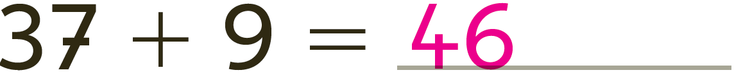
Calcule.
© BORDAS/SEJER, 2022 – Calcul mental CM2

Slide 18
Calcule.
Pour ajouter 9,
on peut ajouter 10 puis retirer 1.
© BORDAS/SEJER, 2022 – Calcul mental CM2

Slide 19
Calcule.
Donc pour calculer 37 + 9
on peut faire 37 + 10 – 1.
© BORDAS/SEJER, 2022 – Calcul mental CM2

Slide 20
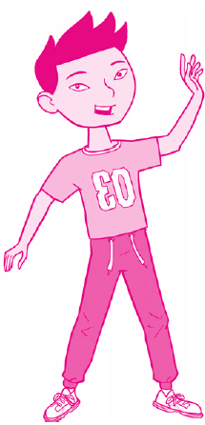
Calcule.
Pour retirer 9,
on peut retirer 10 puis ajouter 1.
© BORDAS/SEJER, 2022 – Calcul mental CM2

Slide 21
Calcule.
Donc pour calculer 37 – 9
on peut faire 37 – 10 + 1.
© BORDAS/SEJER, 2022 – Calcul mental CM2

Slide 22



Quel est le double de 21 ?
Le double d’un nombre, c’est deux fois ce nombre.
© BORDAS/SEJER, 2022 – Calcul mental CM2

Slide 23

Quel est le double de 21 ?
© BORDAS/SEJER, 2022 – Calcul mental CM2

Slide 24
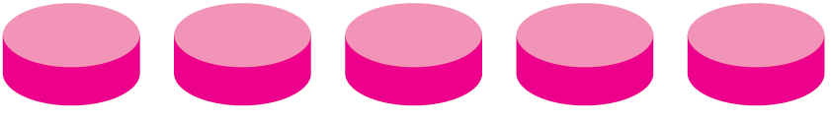
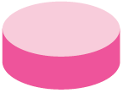
Quel est le double de 21 ?
Le double de 21,
c’est 21 + 21
© BORDAS/SEJER, 2022 – Calcul mental CM2

Slide 25
Quel est le double de 21 ?
Le double de 21,
c’est 21 + 21
et aussi 2 x 21.
© BORDAS/SEJER, 2022 – Calcul mental CM2

